Slide 1


Frontend Project
MEDIA PROJECT
백수정
2024-05-31

Slide 2
목차
01
02
03
프로젝트 개요
프로그램 메뉴
실행화면
프로젝트 목적
프로젝트 목표
프로젝트 주제
프로그램 메뉴별 기능
프로그램 실행화면 및
상세한 기능 설명
02

Slide 3
프로젝트 개요
프로젝트 목적
프로젝트 목표
프로젝트 주제
프론트엔드 수업에서 학습한 원리와 기법을 활용하여 나만의 애플리케이션을 개발
React, JavaScript, CSS, HTML을 적용한 애플리케이션 개발
Mock 서버를 활용하여 프론트에서도 데이터를 보다 효과적으로 관리 및 활용
등록한 사용자 및 프로그램 정보를 기반으로 다양한 기능을 제공하는 애플리케이션 개발
중독 테스트 및 오늘 할일과 같이 등록한 데이터를 활용하지 않는 기능도 제공
프로그램에 대해 검색 시 다양한 결과를 얻기 어려운 문제를 해결하기 위해, 애플리케이션을 제작하여 사용자가 원하는 정보를 애플리케이션으로 간편하게 확인
03

Slide 4
프로그램 메뉴
회원가입(Join)
아이디, 비밀번호, 이메일, 이름, 성별, 생년월일을 사용자가 입력하면 목서버 users로 전송하여 회원가입 진행
로그인(Login)
입력한 아이디, 비밀번호를 목서버 users의 정보와 같으면 로그인 성공 후 홈페이지 이동
프로그램 등록(Add)
제목, PD, 콘텐츠, 장르, 시청률, 줄거리 사용자가 입력하면 목서버 programs로 전송하여 프로그램 추가
프로그램 목록(List)
목서버 programs에 있는 데이터를 줄거리 제외하고 테이블로 보여줌
상세페이지(Detail)
프로그램 목록, 검색, 랭킹, 랜덤추천처럼 목록이 있는 페이지에서 원하는 프로그램을 클릭할 경우 상세페이지로 넘어가서 해당하는 프로그램에 대한 정보를 보여줌
검색(Search)
제목, PD, 장르를 선택하여 검색창에 원하는 정보 입력 시 테이블로검색 결과를 보여줌
04

Slide 5
프로그램 메뉴
랭킹(Ranking)
프로그램 시청률에 따라 내림차순으로 프로그램 랭킹 순위를 테이블로 보여줌
시청률 정보(Rating)
콘텐츠 및 장르의 평균 시청률에 따라 내림차순으로 랭킹 순위를 테이블로 보여줌
랜덤 추천(Random)
8개의 프로그램을 테이블로 랜덤 추천해서 보여줌
중독 테스트(Addication)
미디어 중독 테스트를 진행하면 검사 결과를 보여줌
오늘 할일(Todo)
오늘 할일에 대해 추가 및 수정, 삭제까지 가능
05

Slide 6
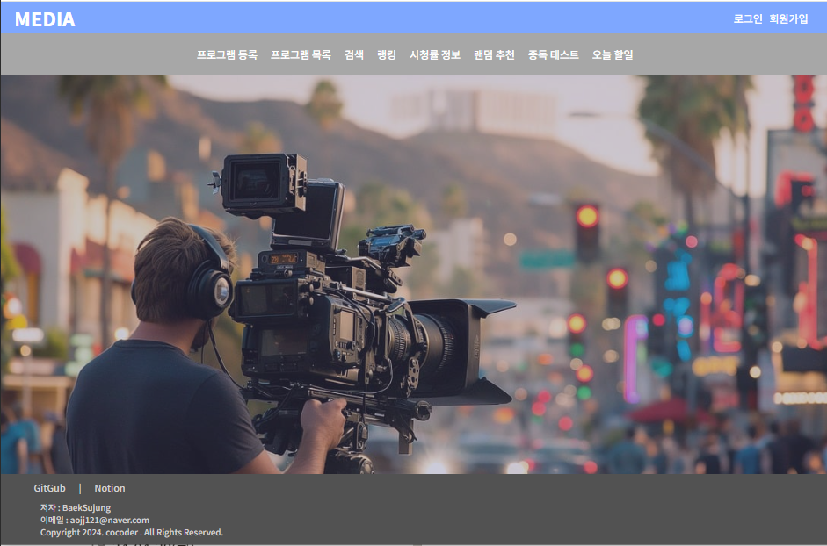
프로그램 기능
홈페이지 화면
Header 영역 : 메인 로고(클릭시 홈페이지 이동), 로그인(클릭시 로그인 페이지 이동), 회원가입(클릭시 회원가입 페이지 이동)
2. Nav 영역 : react-router-dom을 사용하여 메뉴 클릭시 해당 페이지로 이동
3. Main 영역 : 배경 이미지 추가
4. Footer 영역 : 작성자 정보 입력
06

Slide 7
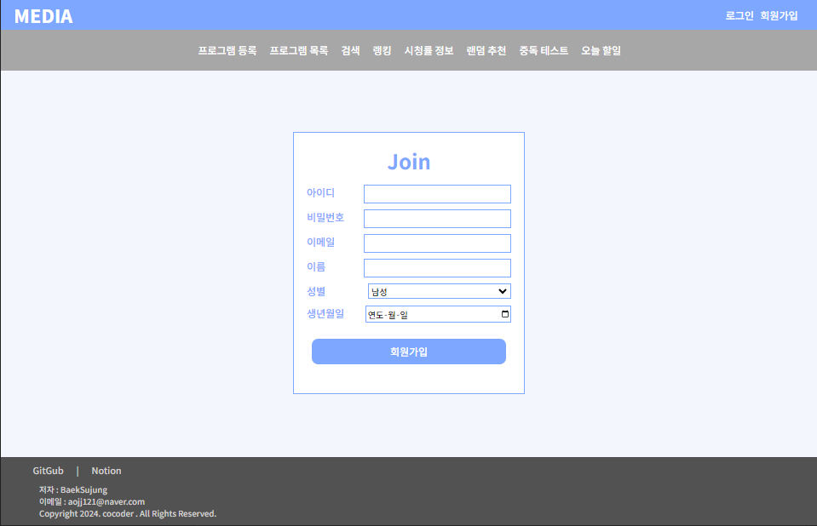
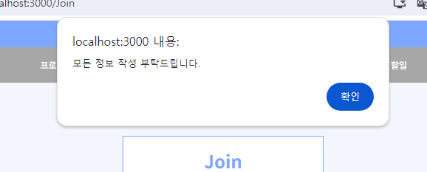
프로그램 기능
회원가입 화면
아이디, 비밀번호, 이메일, 이름, 성별, 생년월일 정보를 입력 후 회원가입 버튼을 클릭하면 회원가입 진행
1. 모든 정보를 입력하지 않고, 회원가입 버튼을 클릭하면 alert창에 “모든 정보 작성 부탁드립니다“ 표시
07

Slide 8
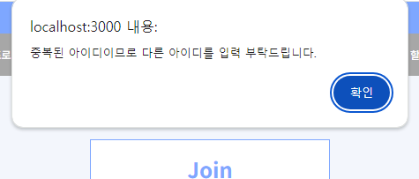
프로그램 기능
회원가입 화면
아이디, 비밀번호, 이메일, 이름, 성별, 생년월일 정보를 입력 후 회원가입 버튼을 클릭하면 회원가입 진행
2. 이미 등록된 아이디가 있을 경우에는 회원가입 버튼 클릭 시 alert창에 “중복된 아이디이므로 다른 아이디를 입력 부탁드립니다＂를 표시
08

Slide 9
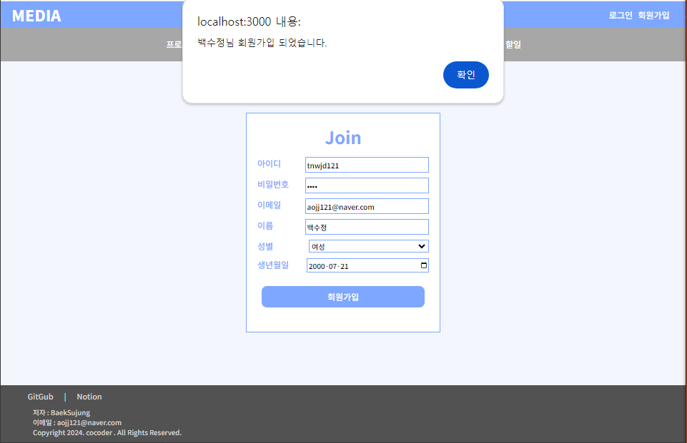
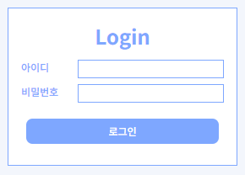
프로그램 기능
회원가입 화면
아이디, 비밀번호, 이메일, 이름, 성별, 생년월일 정보를 입력 후 회원가입 버튼을 클릭하면 회원가입 진행
3. 중복되지 않은 회원정보를 입력 후 회원가입 버튼을 클릭 시 alert창에 “${name}님 회원가입 되었습니다＂를 표시하고, 로그인 화면으로 이동
09

Slide 10
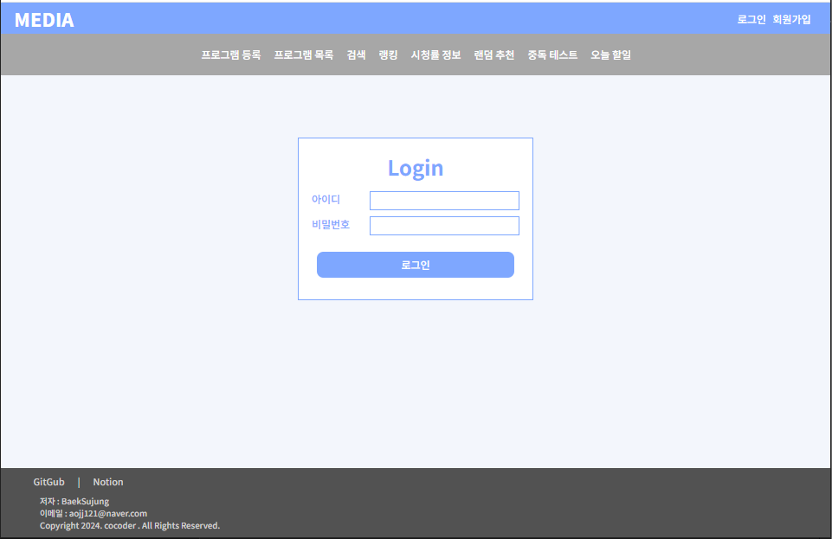
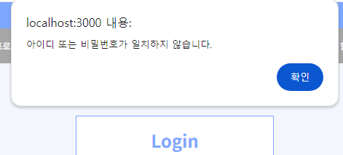
프로그램 기능
로그인 화면
아이디, 비밀번호 정보를 입력 후 로그인 버튼을 클릭하면 로그인 진행(로그인 토큰으로 구현 작업 중)
1. 목서버 users에 없는 아이디 및 비밀번호를 입력 후 로그인 버튼을 클릭하면 alert창에 “아이디 또는 비밀번호가 일치하지 않습니다.”를 표시
10

Slide 11
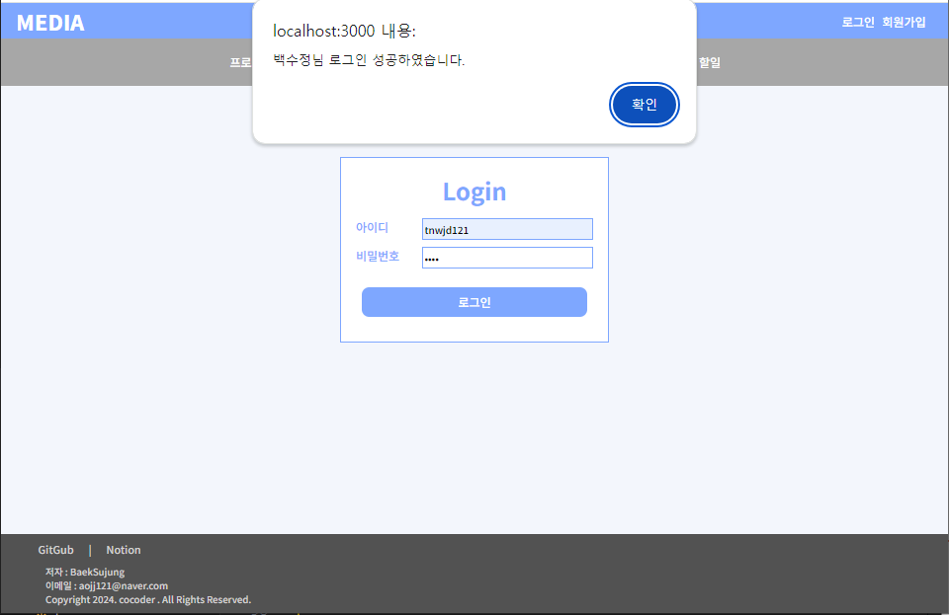

프로그램 기능
로그인 화면
아이디, 비밀번호 정보를 입력 후 로그인 버튼을 클릭하면 로그인 진행(로그인 토큰으로 구현 작업 중)
1. 목서버 users에 있는 아이디 및 비밀번호를 입력 후 로그인 버튼을 클릭할 경우 alert창에 “${name}님 로그인 성공하였습니다.”를 표시하고, 홈페이지로 이동
11

Slide 12
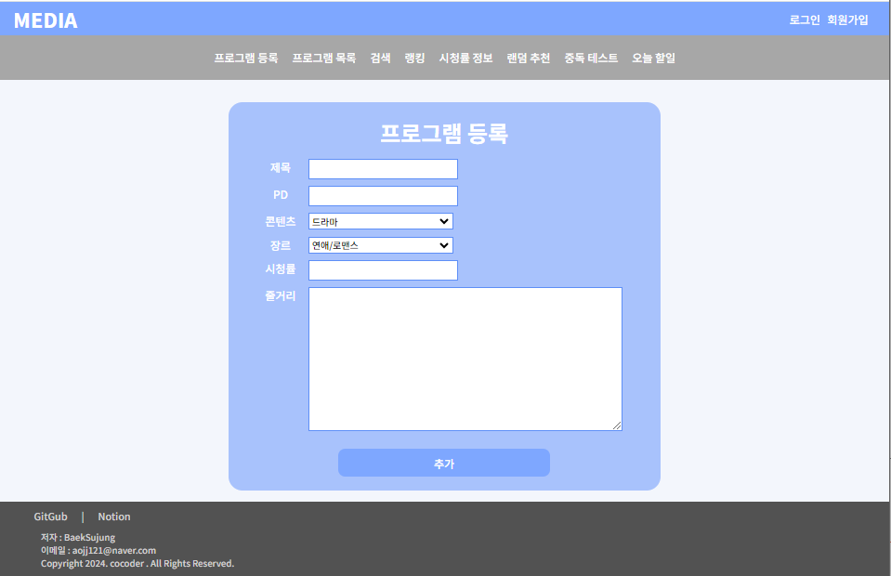
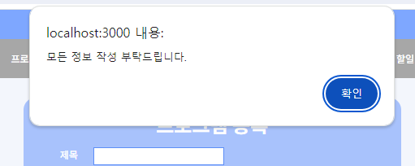
프로그램 기능
프로그램 등록 화면
제목, PD, 콘텐츠, 장르, 시청률, 줄거리 정보를 입력 후 추가 버튼을 클릭하면 프로그램 등록 진행
1. 모든 정보를 작성하지 않고 추가 버튼을 클릭하면 alert창에 “모든 정보 작성 부탁드립니다“ 표시
12

Slide 13
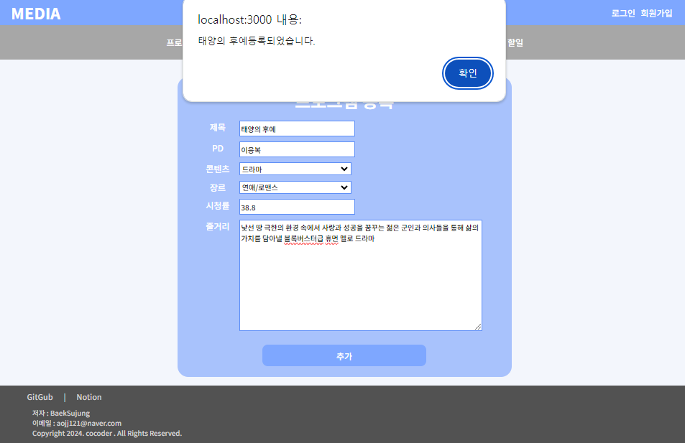
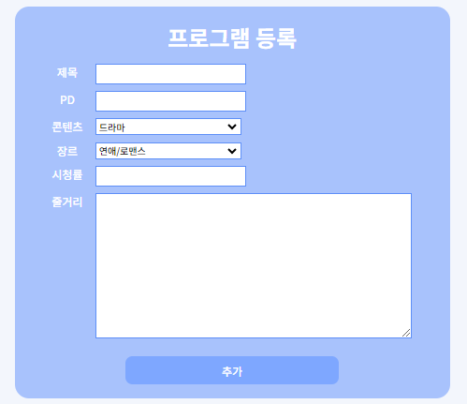
프로그램 기능
프로그램 등록 화면
제목, PD, 콘텐츠, 장르, 시청률, 줄거리 정보를 입력 후 추가 버튼을 클릭하면 프로그램 등록 진행
2. 모든 정보를 작성하고 추가 버튼을 클릭하면 alert창에 “${tilte}등록되었습니다”를 표시하고, 내용이 초기화 됨
13

Slide 14
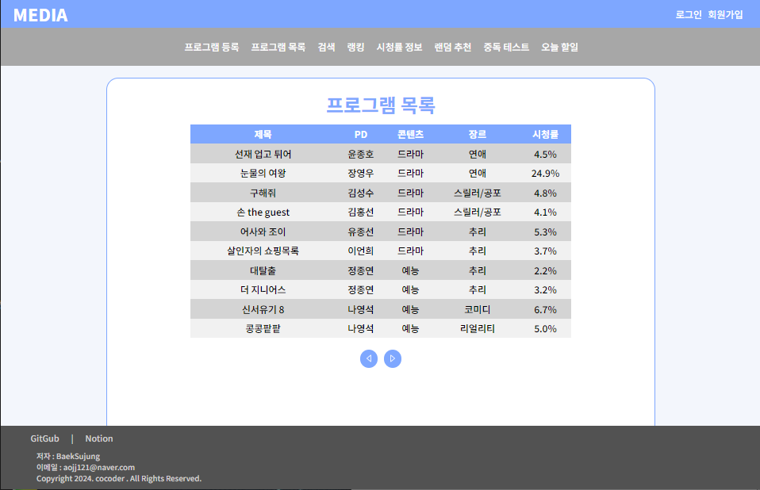
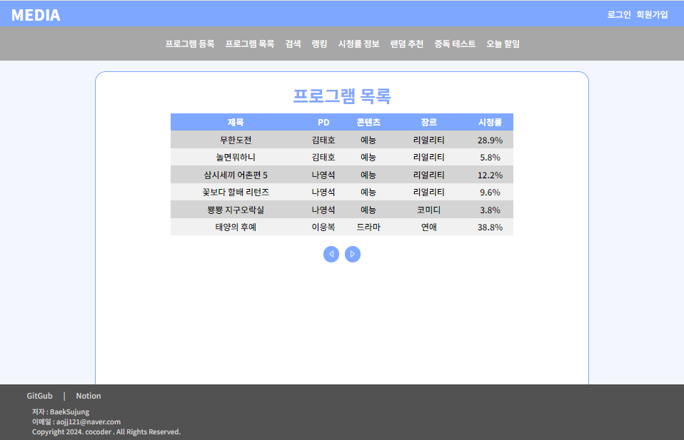
프로그램 기능
프로그램 목록 화면
목서버 programs에서 제목, PD, 콘텐츠, 장르, 시청률 정보를 가져와서 테이블로 표시하고, 페이지마다 10개씩 나누어 목록을 확인할 수 있도록 이전, 다음 버튼을 제공
14

Slide 15
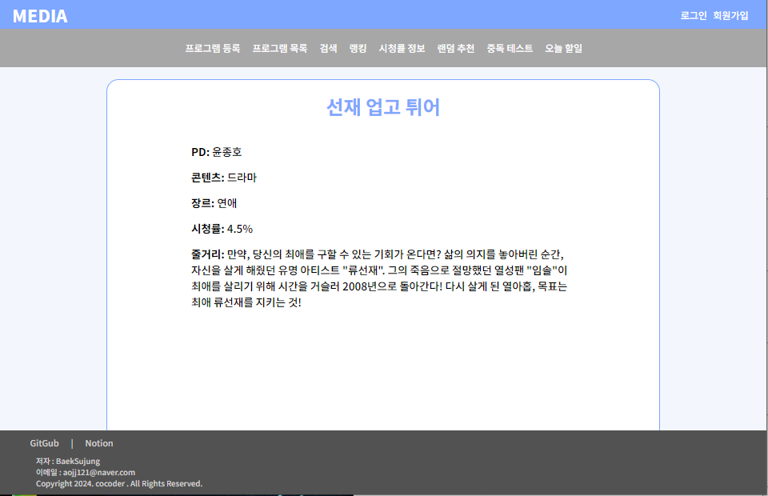
프로그램 기능
프로그램 상세 화면
사용자가 프로그램 목록, 검색, 랭킹, 랜덤 추천 메뉴에서 원하는 프로그램을 클릭하면, 상세 페이지로 이동하여 목서버에 있는 프로그램 정보를 가져와 해당 프로그램에 대한 상세 정보를 확인 가능
15

Slide 16
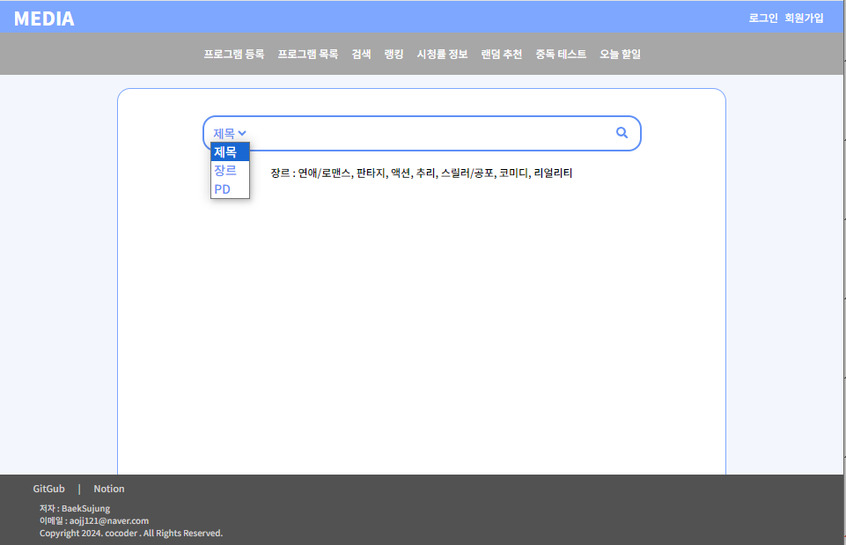
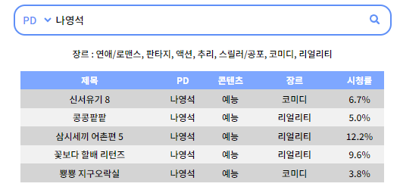
프로그램 기능
프로그램 검색 화면
프로그램 제목, 장르, PD중 하나를 선택하고 내용을 입력한 후 검색버튼을 클릭하면 해당하는 프로그램을 테이블로 표시
16

Slide 17
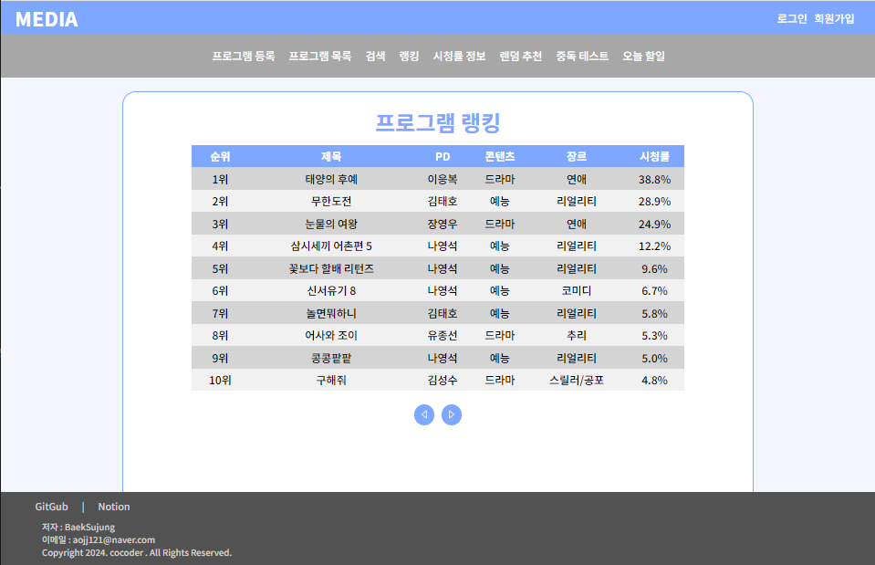
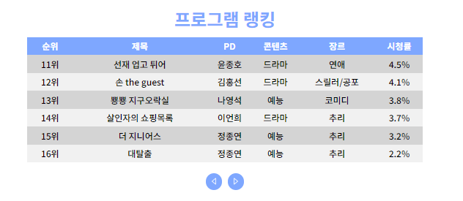
프로그램 기능
프로그램 랭킹 화면
프로그램 시청률에 따라서 내림차순으로 해당하는 순위에 따른 테이블로 표시하고, 페이지마다 10개씩 나누어 목록을 확인할 수 있도록 이전, 다음 버튼을 제공
17

Slide 18
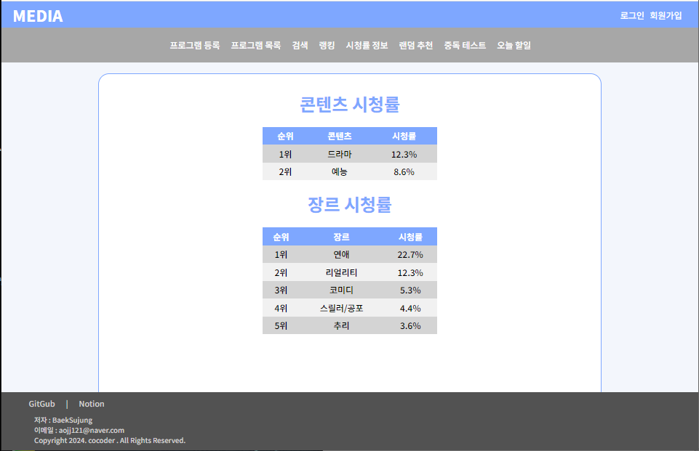
프로그램 기능
시청률 정보 화면
목서버에 있는 programs 데이터를 가져와서 콘텐츠 및 장르의 평균 시청률에 따른 순위를 표시
18

Slide 19
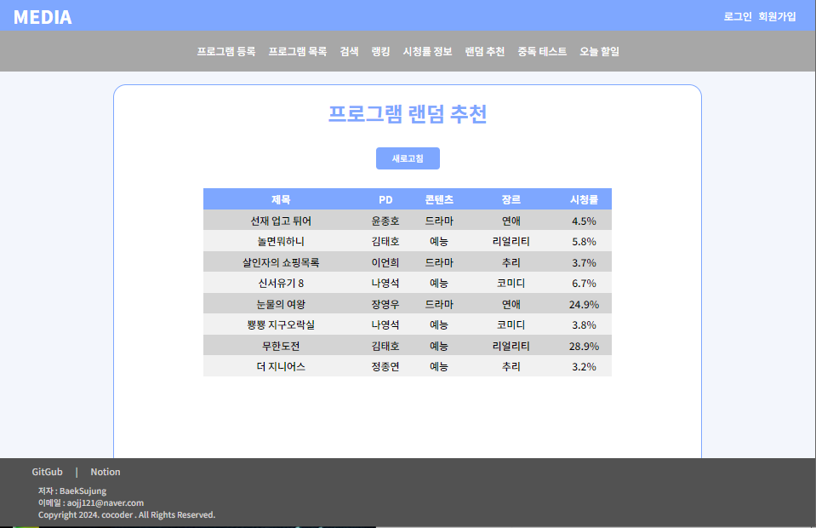
프로그램 기능
랜덤 추천 화면
사용자가 새로고침을 누를 때마다 랜덤으로 8개의 프로그램을 추천해주는 화면
19

Slide 20
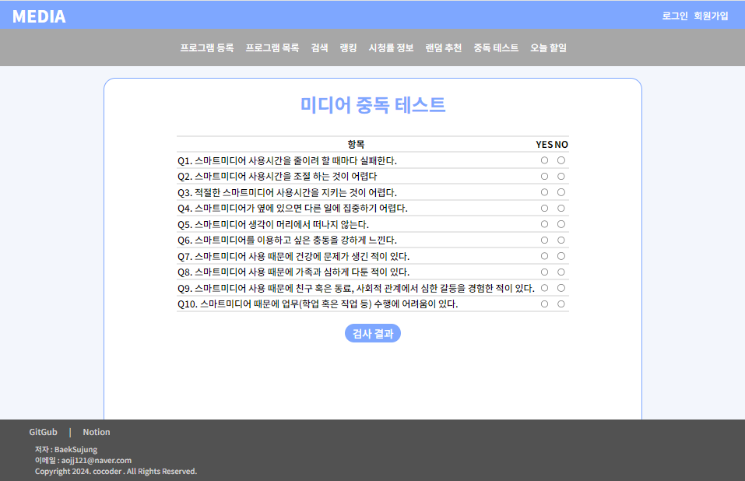
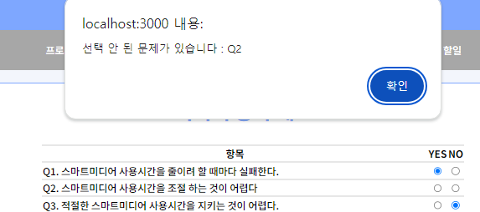
프로그램 기능
미디어 중독 테스트 화면
미디어 중독 테스트를 진행 후 검사결과 버튼 클릭하면 해당하는 결과를 표시
모든 항목을 체크하지 않고, 검사 결과 버튼 클릭하면 alter창에 “선택 안 된 문제가 있습니다 : ${문제번호}” 표시
20

Slide 21
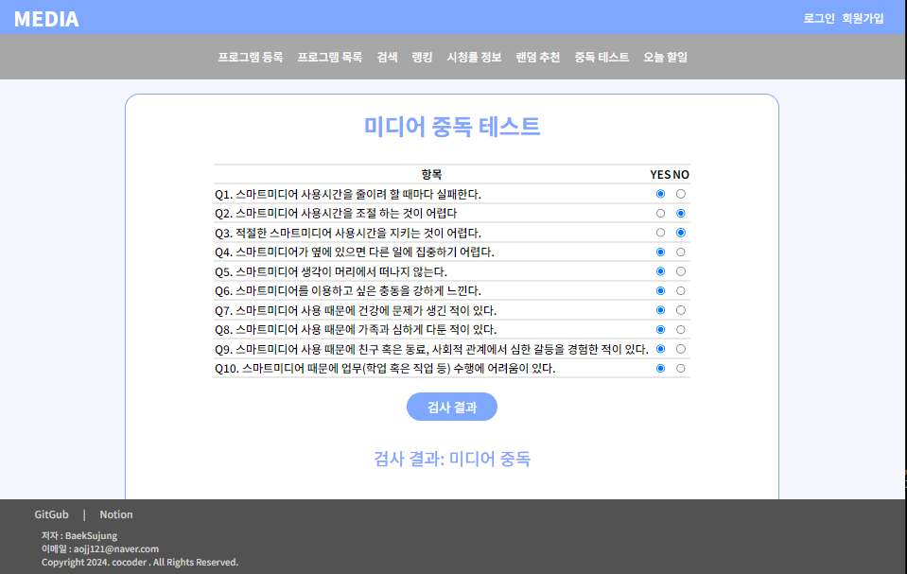
프로그램 기능
미디어 중독 테스트 화면
미디어 중독 테스트를 진행 후 검사결과 버튼 클릭하면 해당하는 결과를 표시
2. “YES”를 체크한 항목에 따라 검사 결과가 다르게 출력
- 1~2 : 정상
3~4 : 미디어 중독 위험
5~7 : 미디어 중독 의심
8~10 : 미디어 중독
21

Slide 22
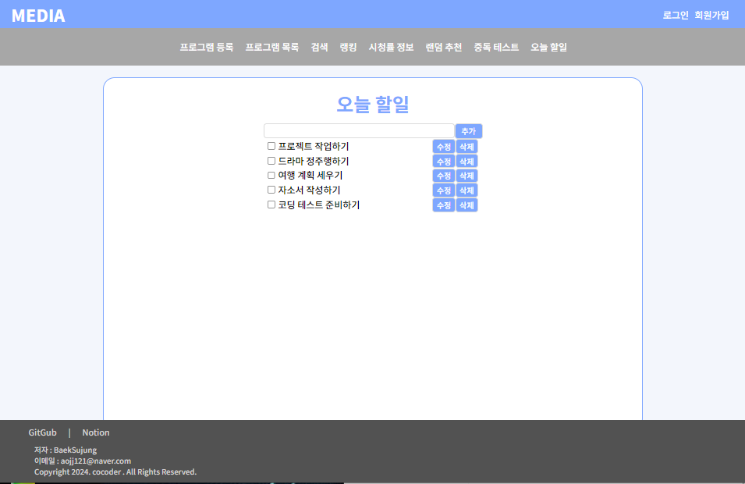
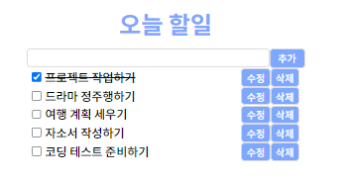
프로그램 기능
오늘 할일 화면
오늘 할일에 대해서 등록 및 수정, 삭제하는 기능
1. 내용 입력 후 추가 버튼 클릭하면 오늘 할일 추가
2. 오늘 할일에 체크박스를 체크하면 해당 할일에 취소선 그어짐
22

Slide 23
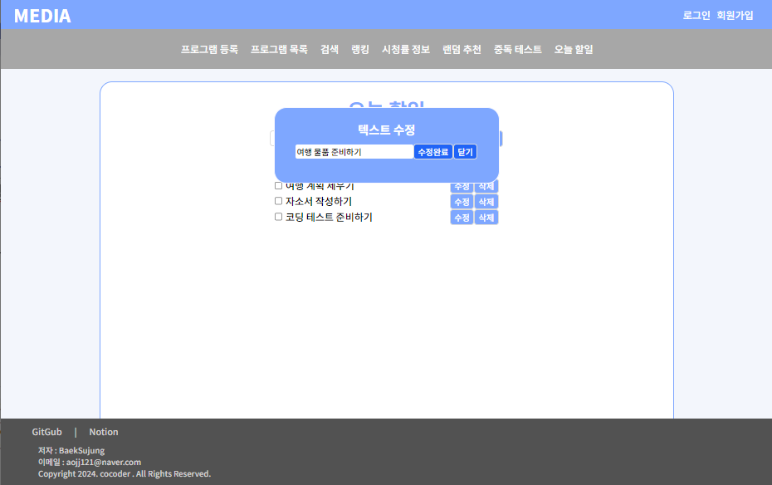
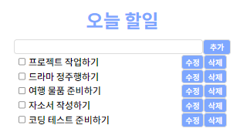
프로그램 기능
오늘 할일 화면
오늘 할일에 대해서 등록 및 수정, 삭제하는 기능
3. 수정 버튼 클릭하면 모달 창이 나타나고, 해당 모달 창에 변경할 내용 입력 후 수정완료 버튼을 클릭하면 해당 할일이 변경
23

Slide 24

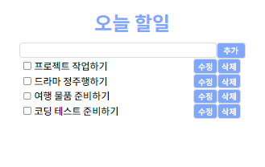
프로그램 기능
오늘 할일 화면
오늘 할일에 대해서 등록 및 수정, 삭제하는 기능
4. 삭제 버튼 클릭하면 해당 할일 삭제됨
24

Slide 25

THANK YOU
감사합니다.

